Slide 1
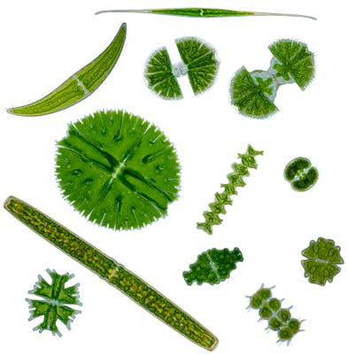
Ekologie sinic a řas
Barbora Chattová

Slide 3
Zelené řasy v planktonu

